Slide 1

Vivado 基本开发流程介绍

Slide 2
第1节 界面介绍

Slide 3
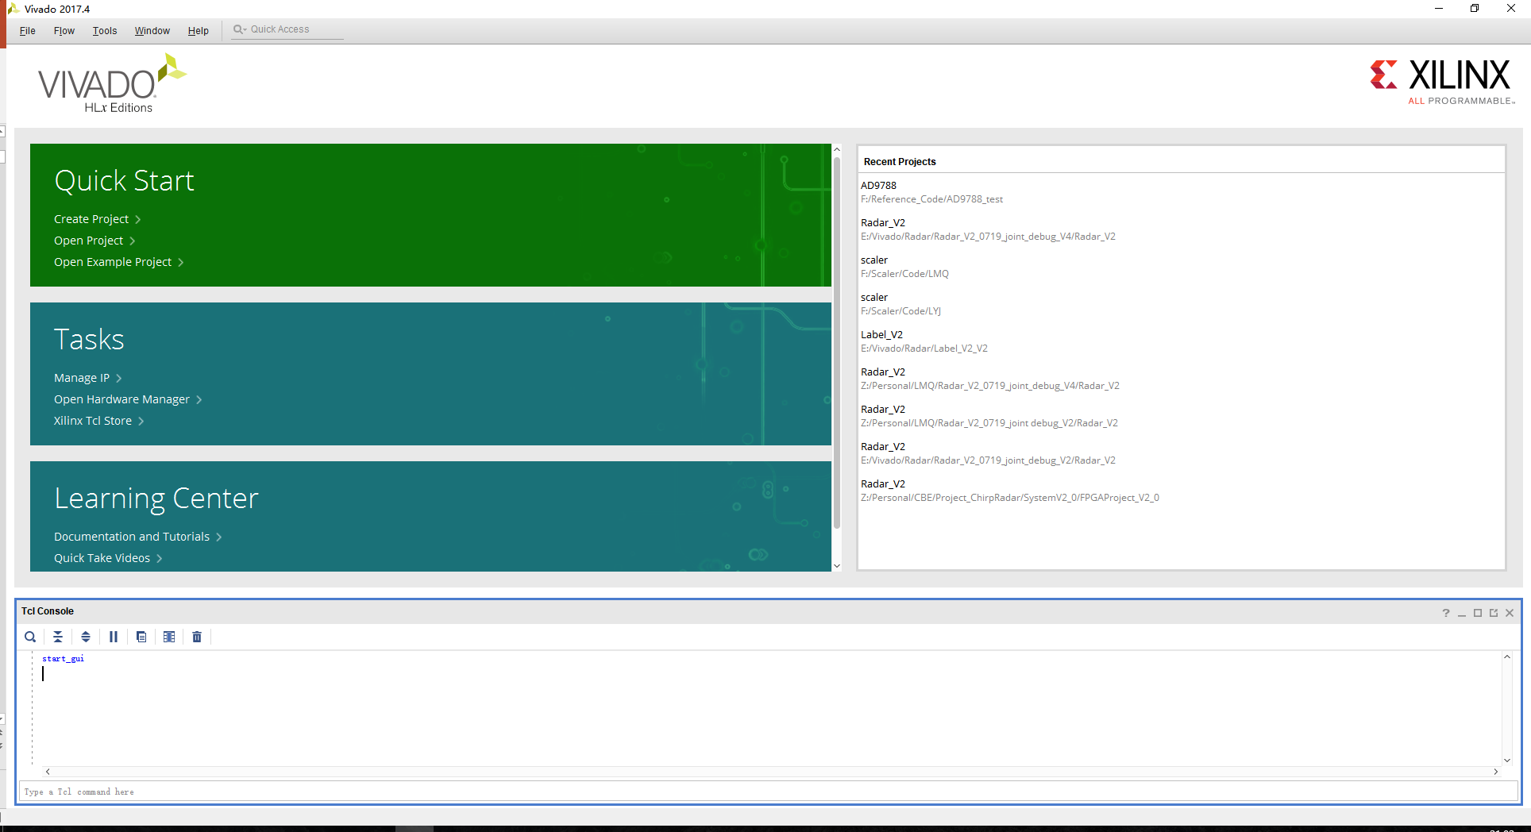
界面介绍
1
2
3
1区域中常用的功能有：Quick Start中的Create Project和Open Project以及Tasks中的Open Hardware Manager
2区域中是最近打开过的工程
3区域是使用Tcl命令的操作区域

Slide 4
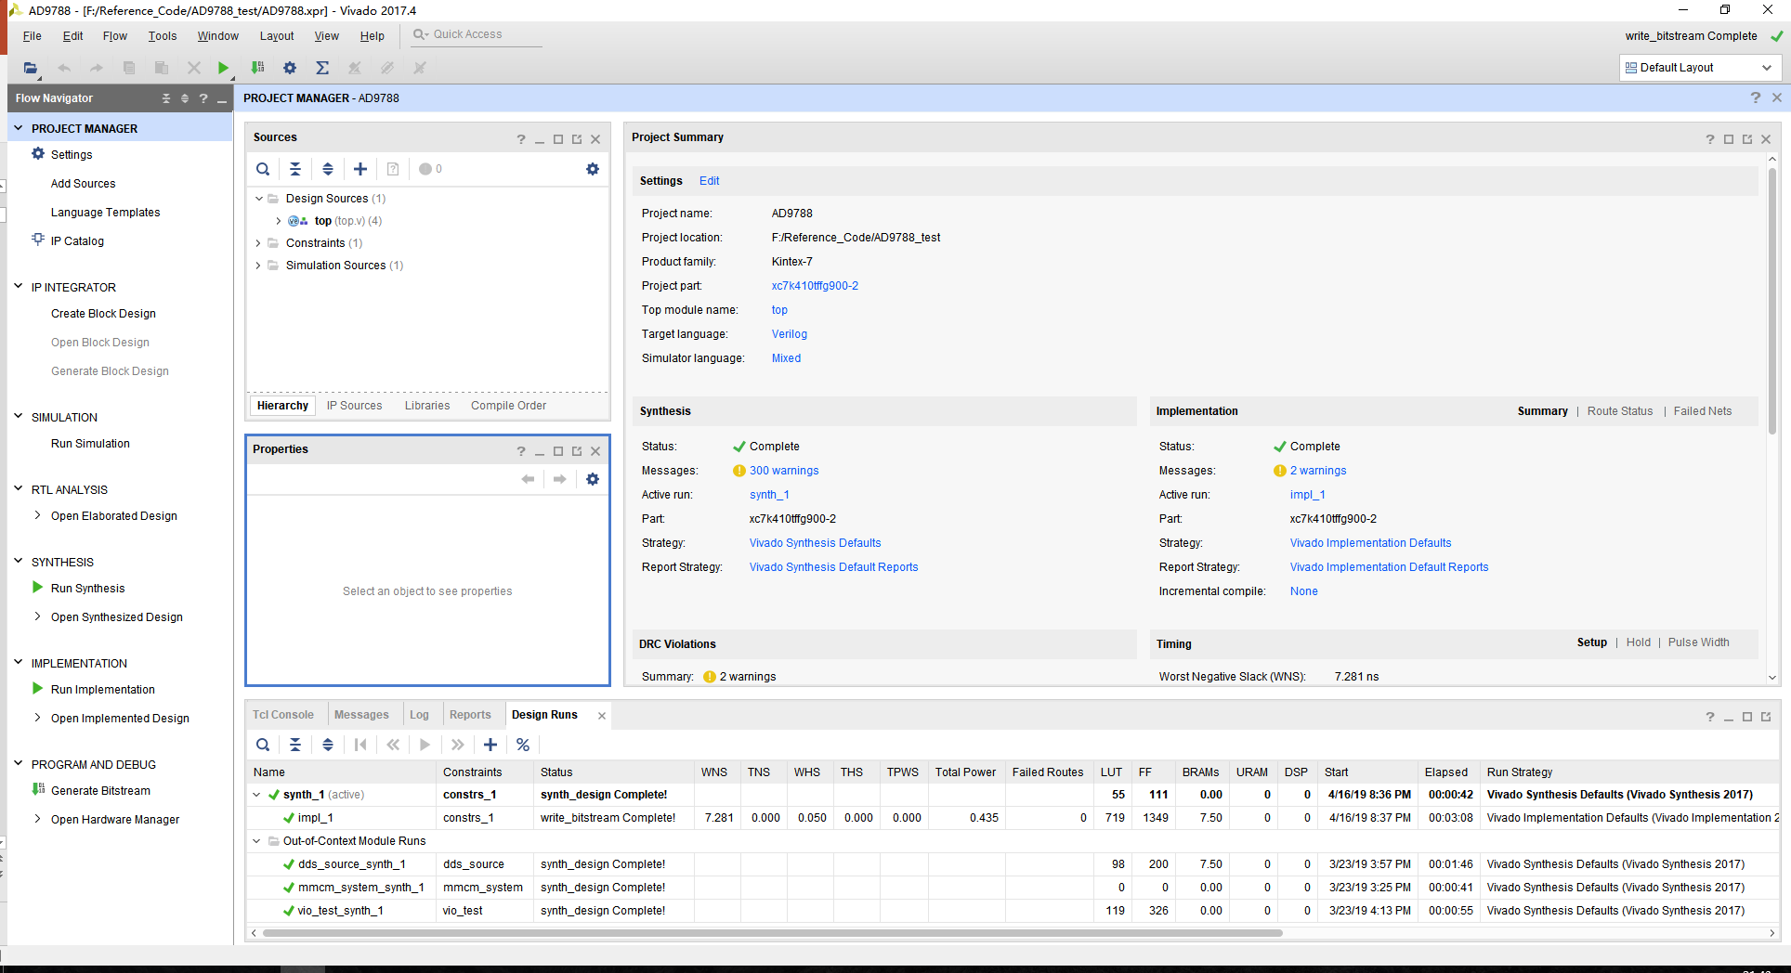
界面介绍
1
3
5
2
4
6
Vivado的主界面分为以下的6大部分，下面做介绍。

Slide 5
界面介绍
工具栏：大部分常用功能在其它区域都有按钮，使用起来更加方便。工具栏内容较多，大家感兴趣可以去享受下探索的乐趣。

Slide 6
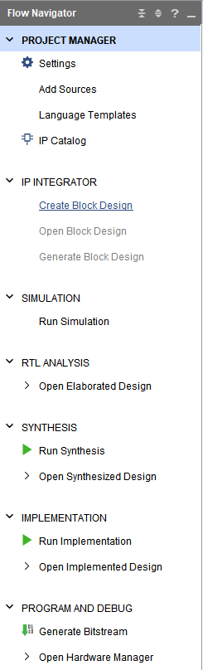
界面介绍
项目管理：工程设置，新建或添加源文件（约束、代码、仿真源文件），语法模板、IP核生成
Block Design：图形化设计
仿真
RTL分析：DRC报告，电路原理图
综合：代码综合，时序约束，Set Up Debug，生成门级网表，各种报告
实现：优化，根据网表做映射，布局布线
生成比特流以及下载

Slide 7
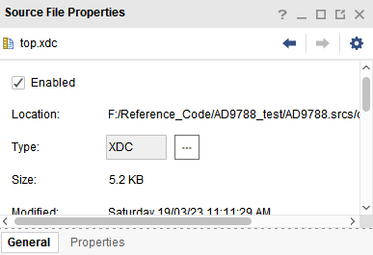
界面介绍
主要显示选中文件的属性。例如，图中显示的是top.xdc约束文件的位置、类型、大小、修改日期等等。可以关掉。

Slide 8
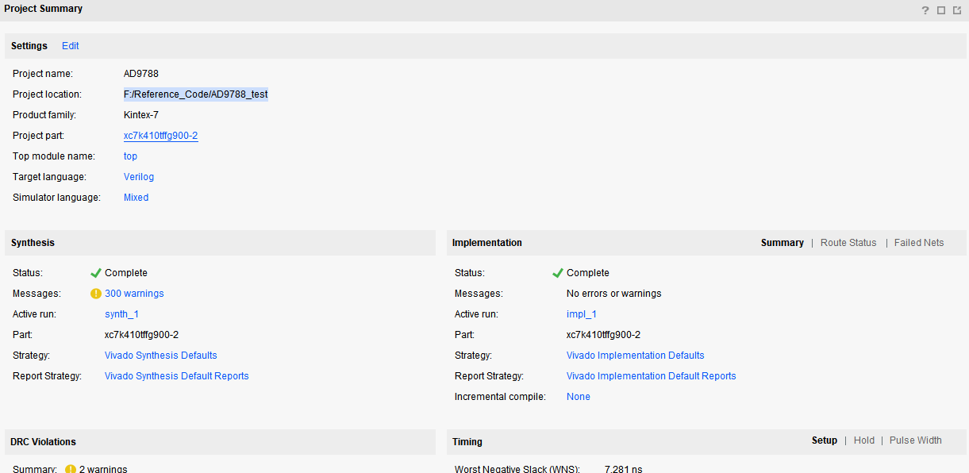
界面介绍
工程设置、综合结果、实现结果、DRC、时序、功耗、资源消耗等等。

Slide 9
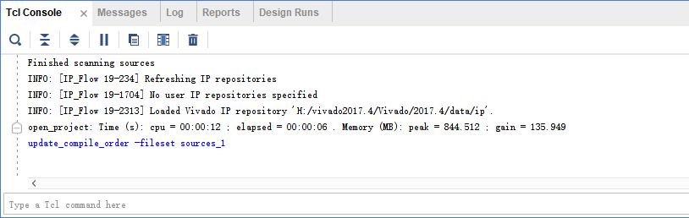
界面介绍
Tcl命令窗口、综合信息如警告错误等、报告、一些运行信息

Slide 10
第2节 工程创建

Slide 11
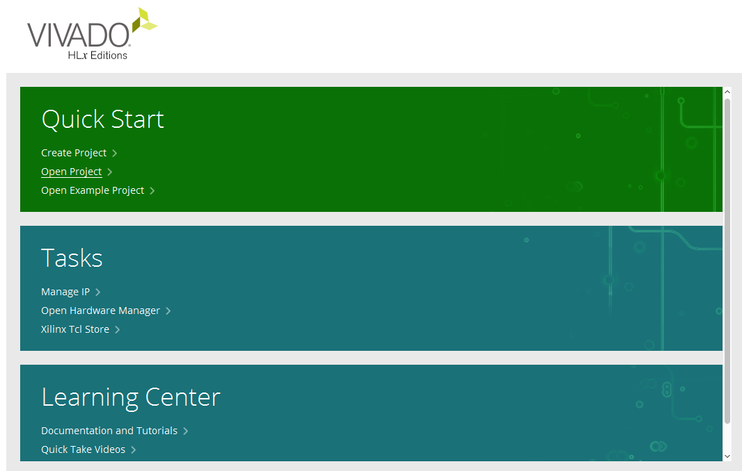
工程创建
第一步： 打开 Vivado，稍等软件启动后，进入如下界面

Slide 12
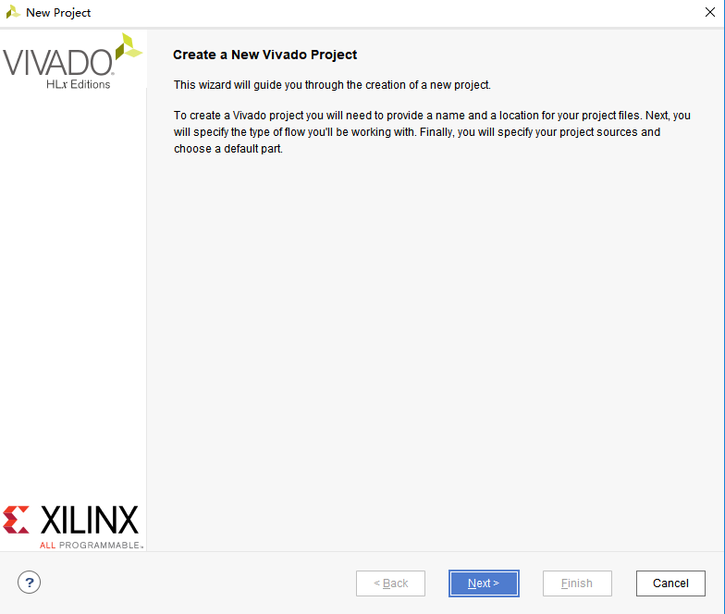
工程创建
第二步：点Create New Project …进入新建工程向导

Slide 13
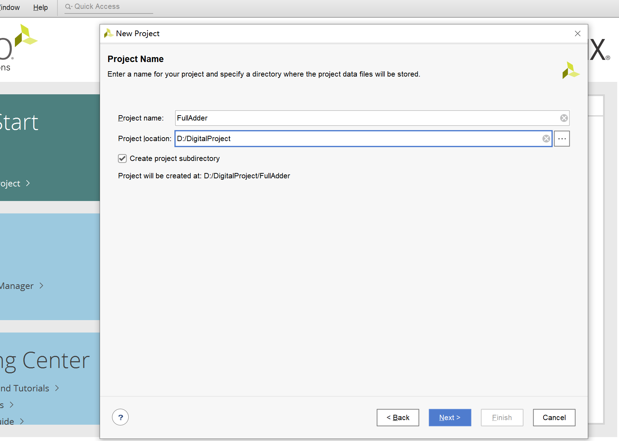
工程创建
第三步： 在弹出窗口填写Project名称，并选择存储地址

Slide 14
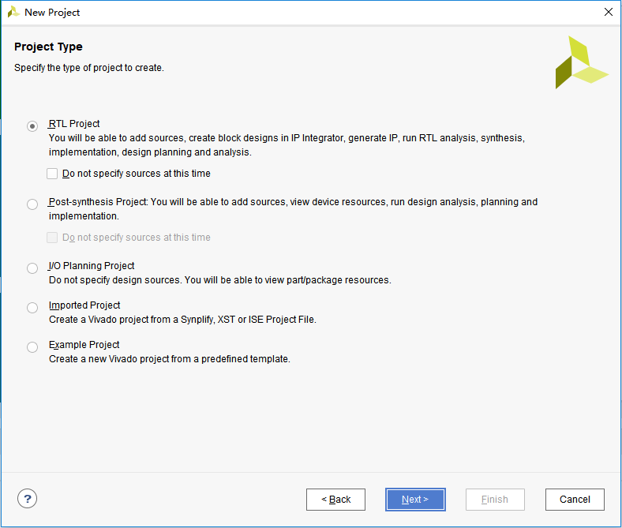
工程创建
在弹出窗口按下图设置：

Slide 15
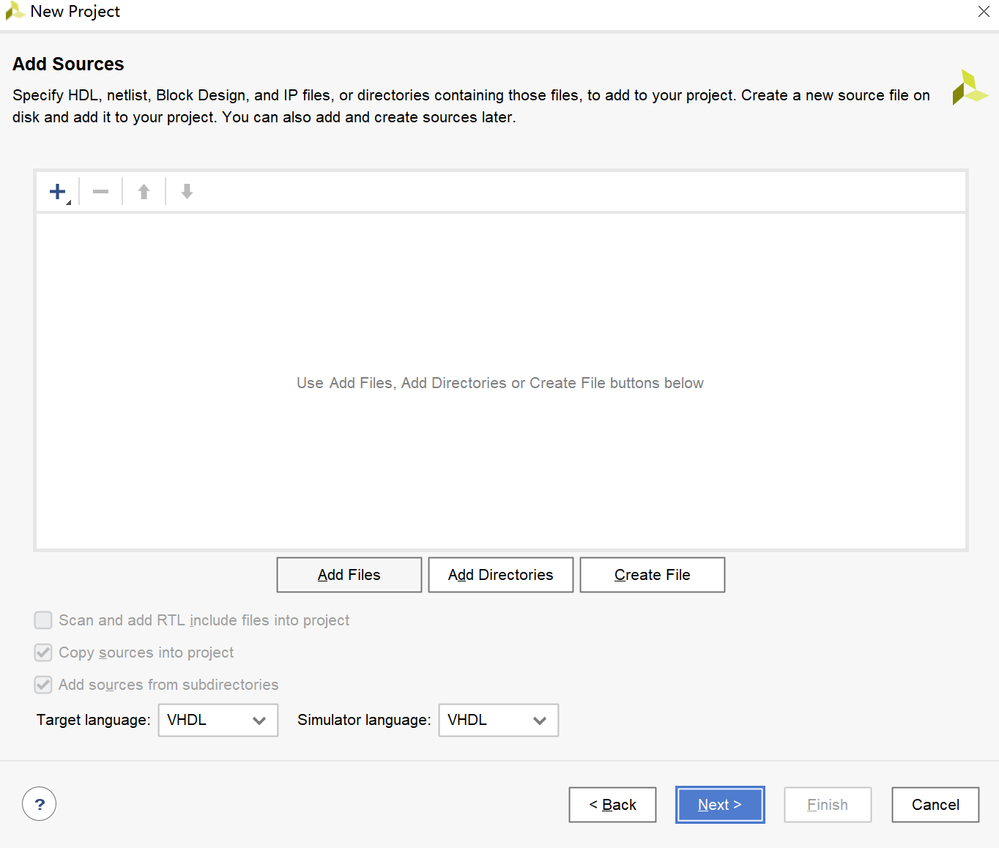
工程创建
由于我们是新建工程，所以此处默认没有可以添加的源文件，并且设置编程语言和仿真语言均设置为VHDL。点击Next

Slide 16
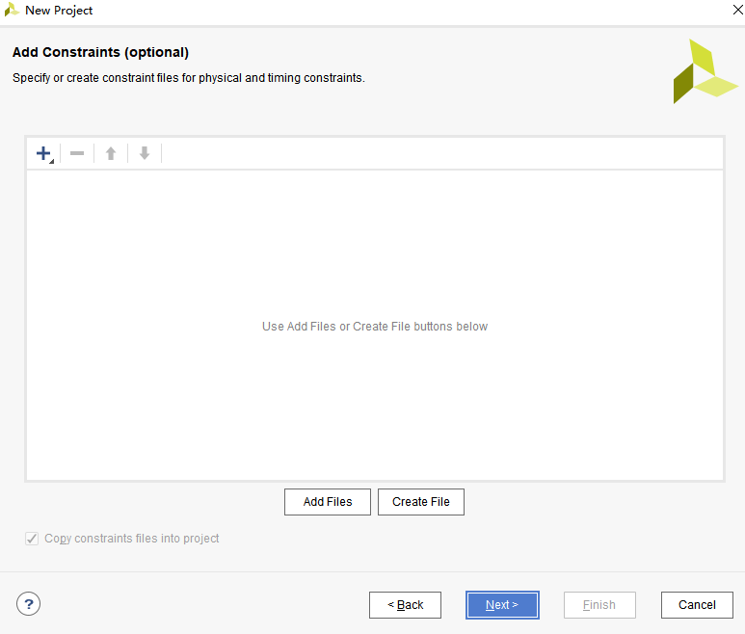
工程创建
也没有可以添加的约束文件，所以不添加，点击Next如下图：

Slide 17
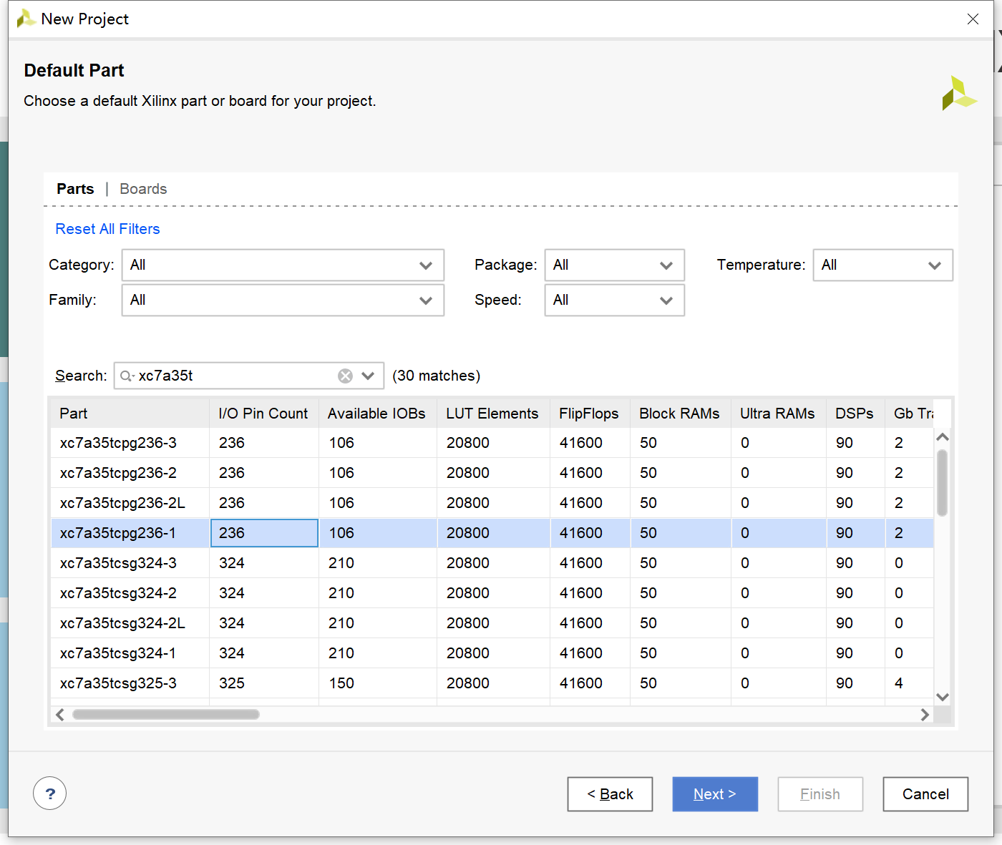
工程创建
选择FPGA芯片，如下图选择xc7a35tcpg236-1 ，并点击下一步

Slide 18
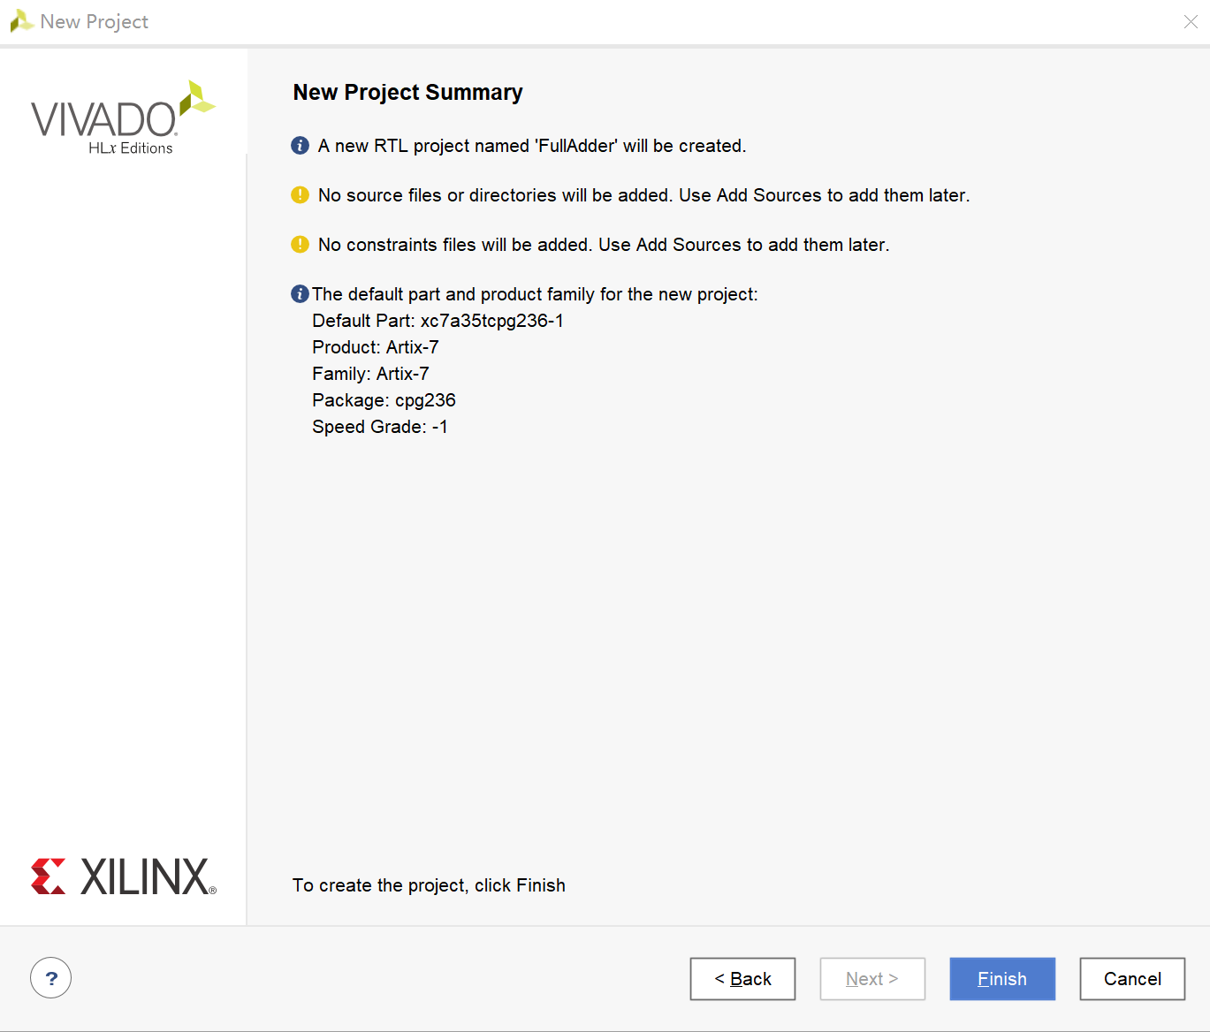
工程创建
查看工程总况，点击Finish

Slide 19
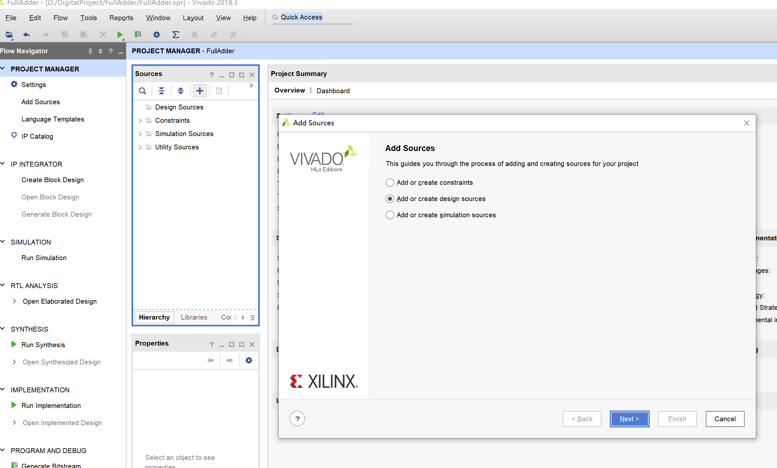
工程创建
第四步： 新建（添加）源文件
1
2
3
如上图， 右击空白处选择Add Sourse，弹出下图窗口

Slide 20
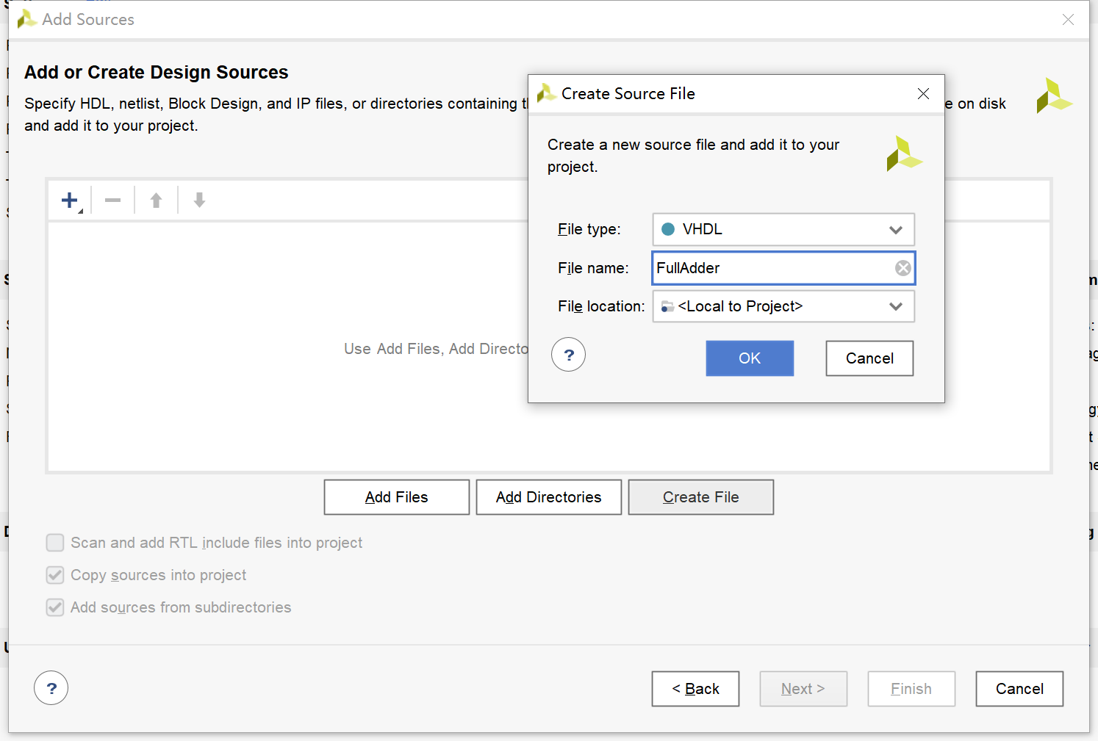
工程创建
在上图中选择Create File…在弹出下面窗口填写新建源文件名称。
点击OK，弹出下图：

Slide 21
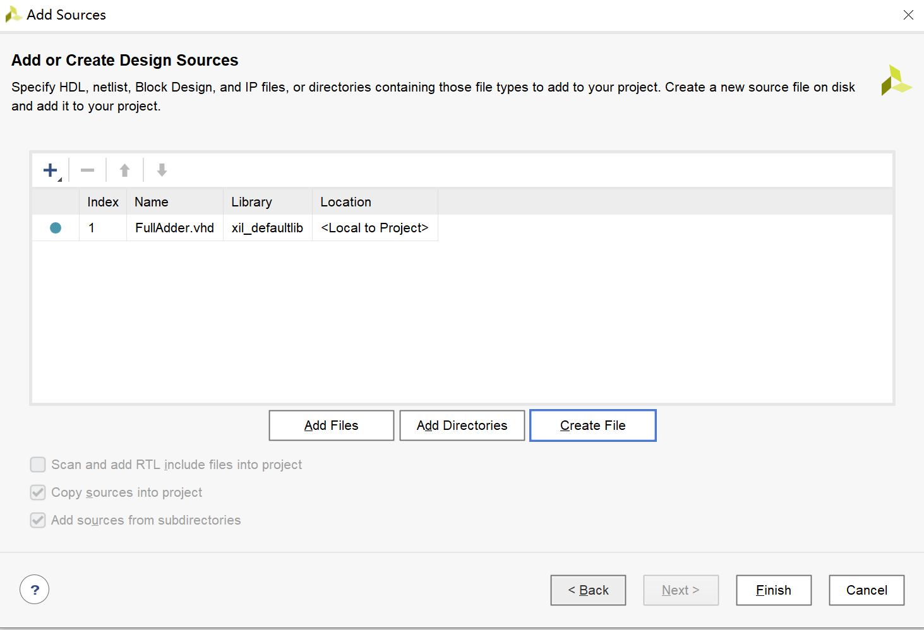
工程创建
在上图中点击Finish在弹出窗口填写模块名称和端口，如下图所示

Slide 22
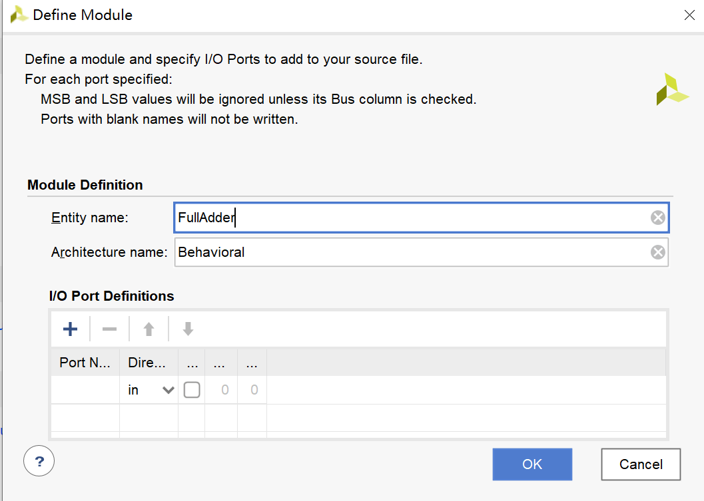
工程创建
端口名称一般不写，在后面写代码的时候再定义，点击ok，弹出窗口继续点YES

Slide 23
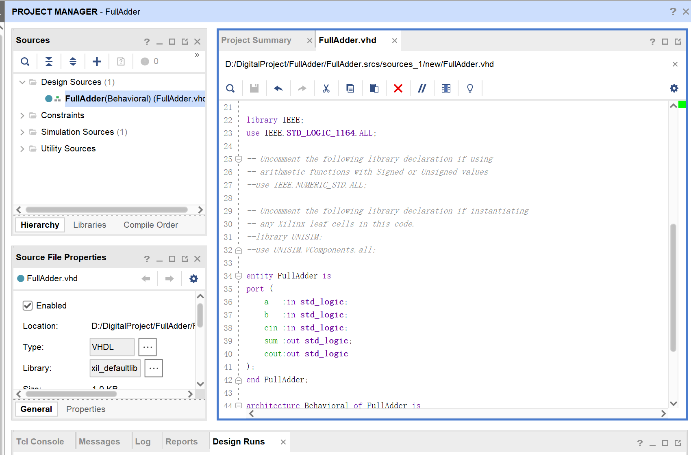
工程创建
1 双击
3观察状态
debug
2 此区域编写代码

Slide 24
第3节 仿真

Slide 25
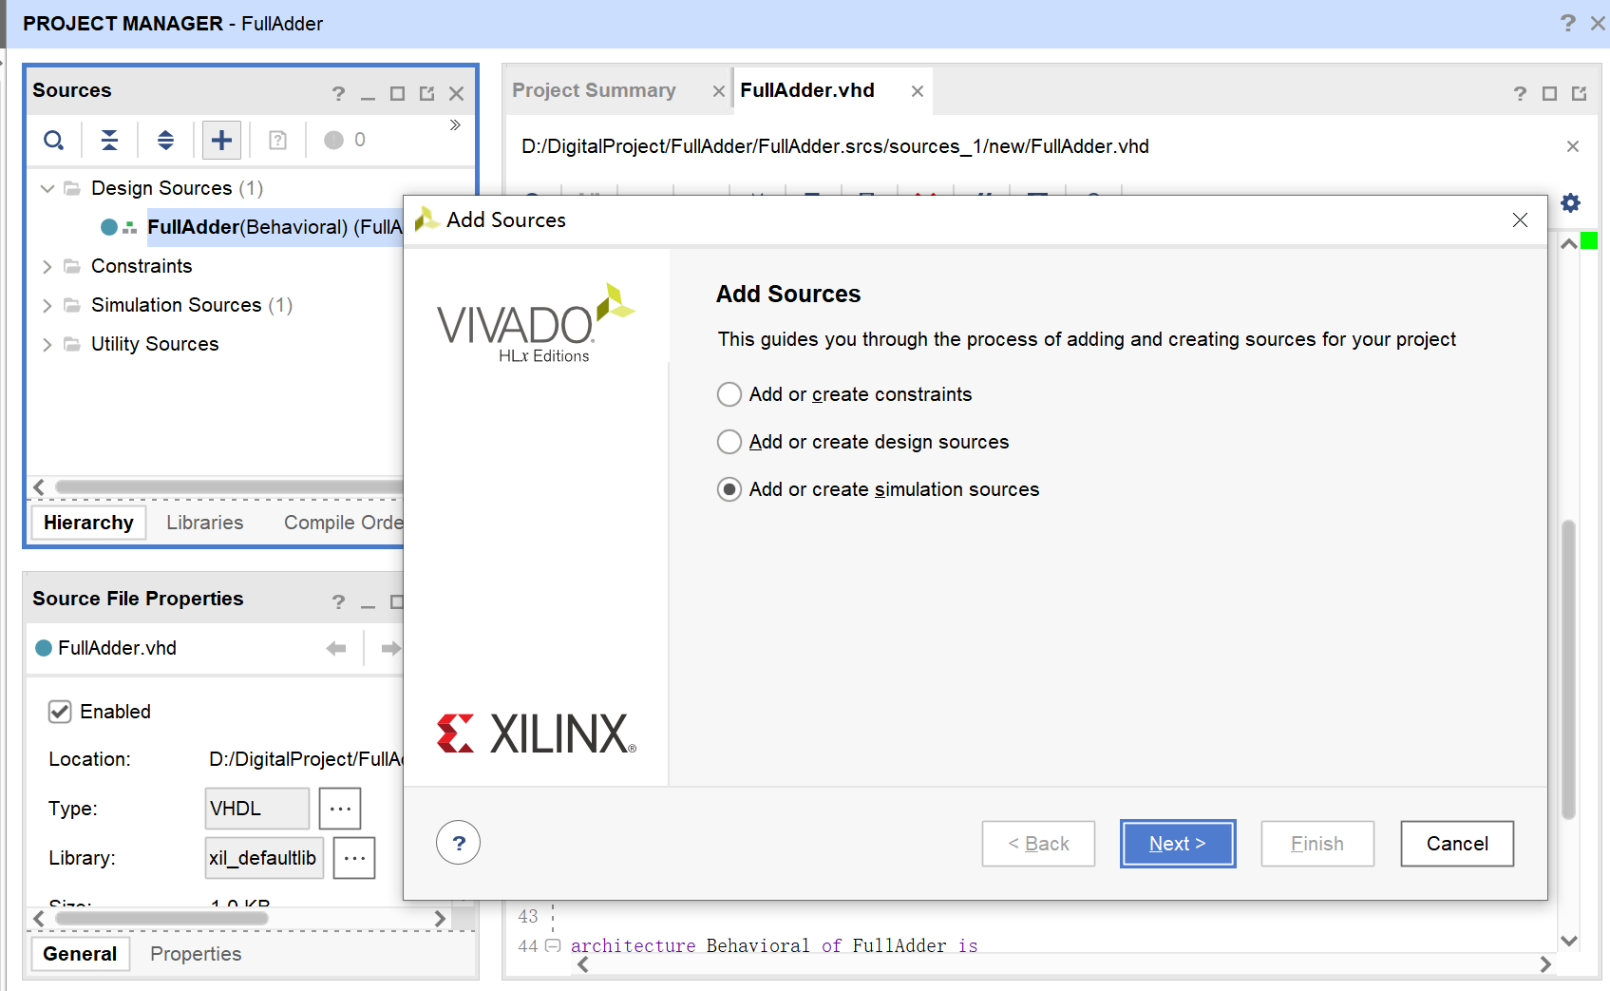
仿真
第五步：点击加号，选择添加仿真文件
1
2
3

Slide 26
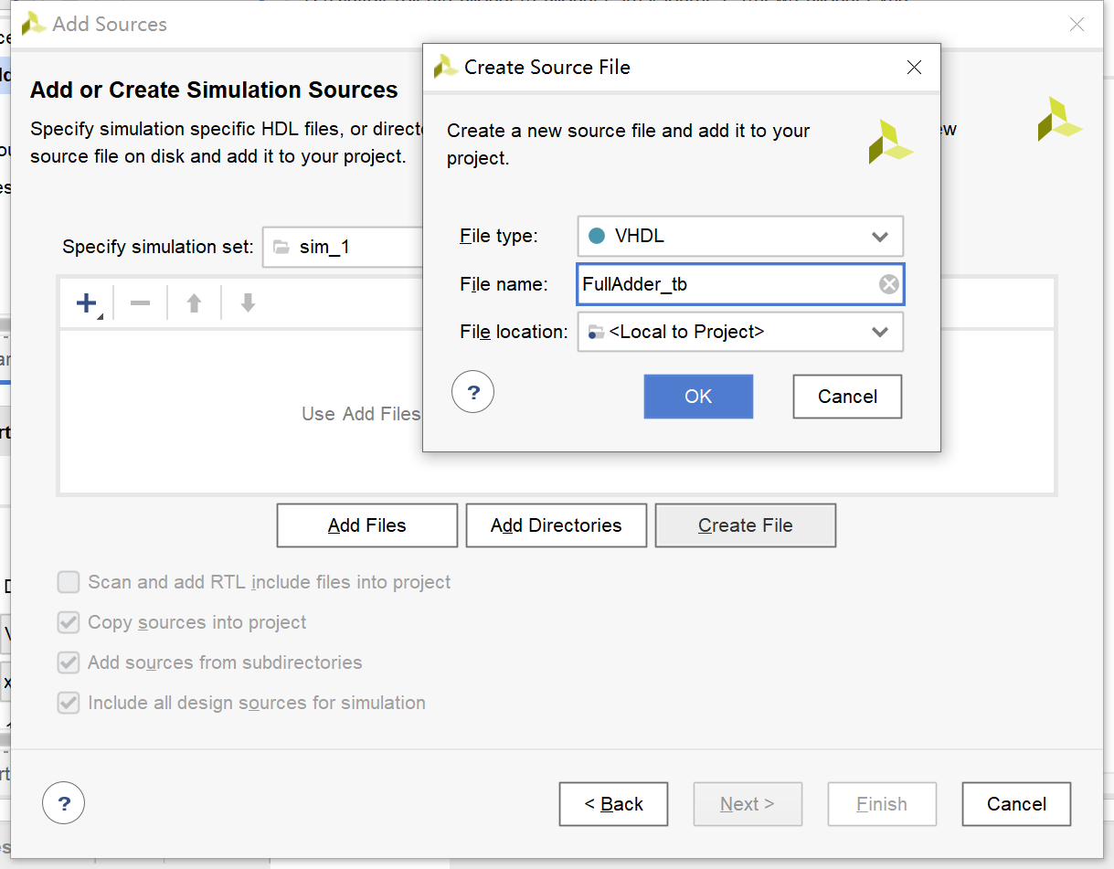
仿真
在下图的弹出窗口选择Create File…
2
1

Slide 27
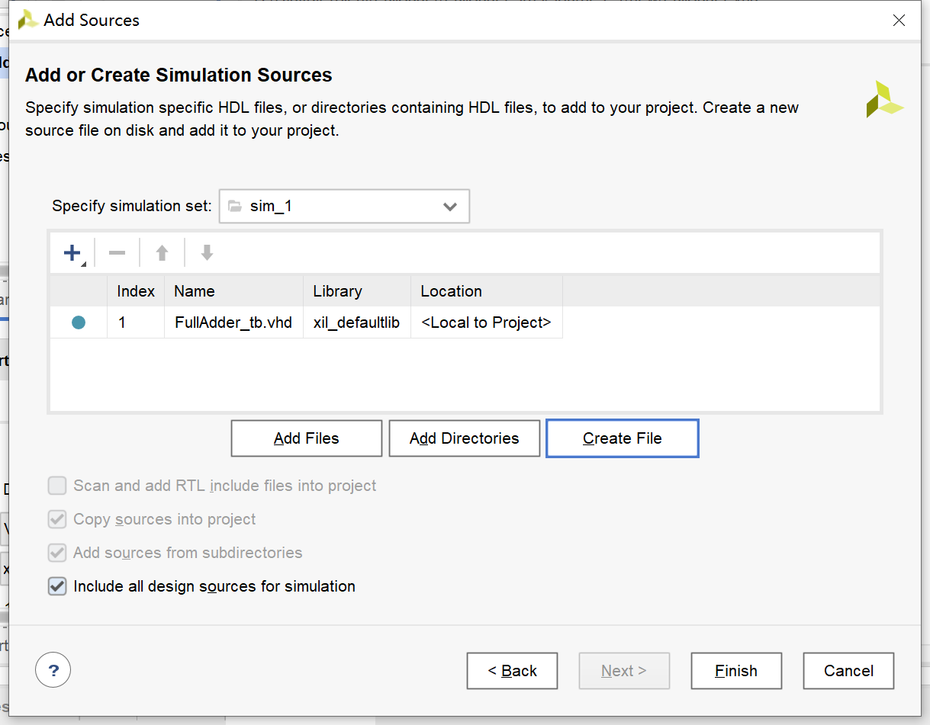
仿真
点击Finish

Slide 28
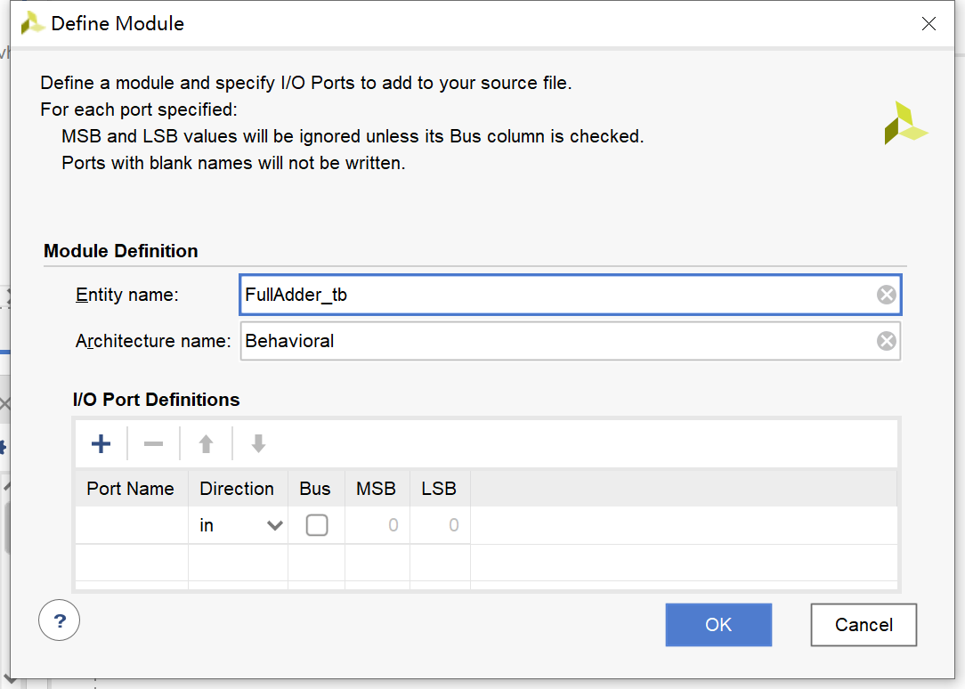
仿真
点击OK，弹出窗口后然后点YES

Slide 29
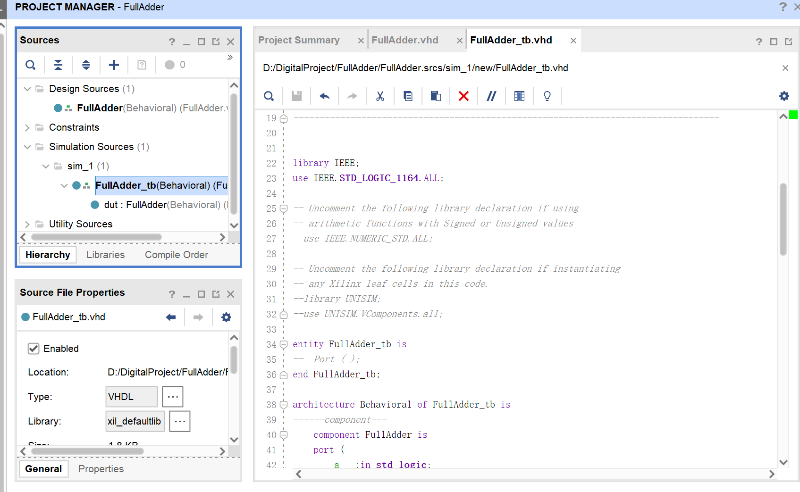
仿真
双击打开并编写testbench文件
在sim1文件夹下面
找到tb文件双击打开进行编辑

Slide 30
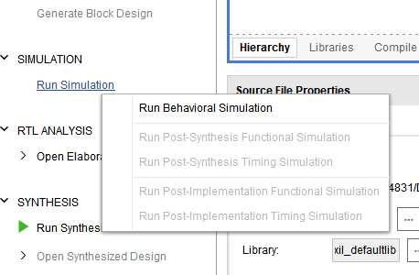
仿真
编写完仿真源文件后，单击Run Simulation，选择Run Behavior Simulation运行仿真

Slide 31
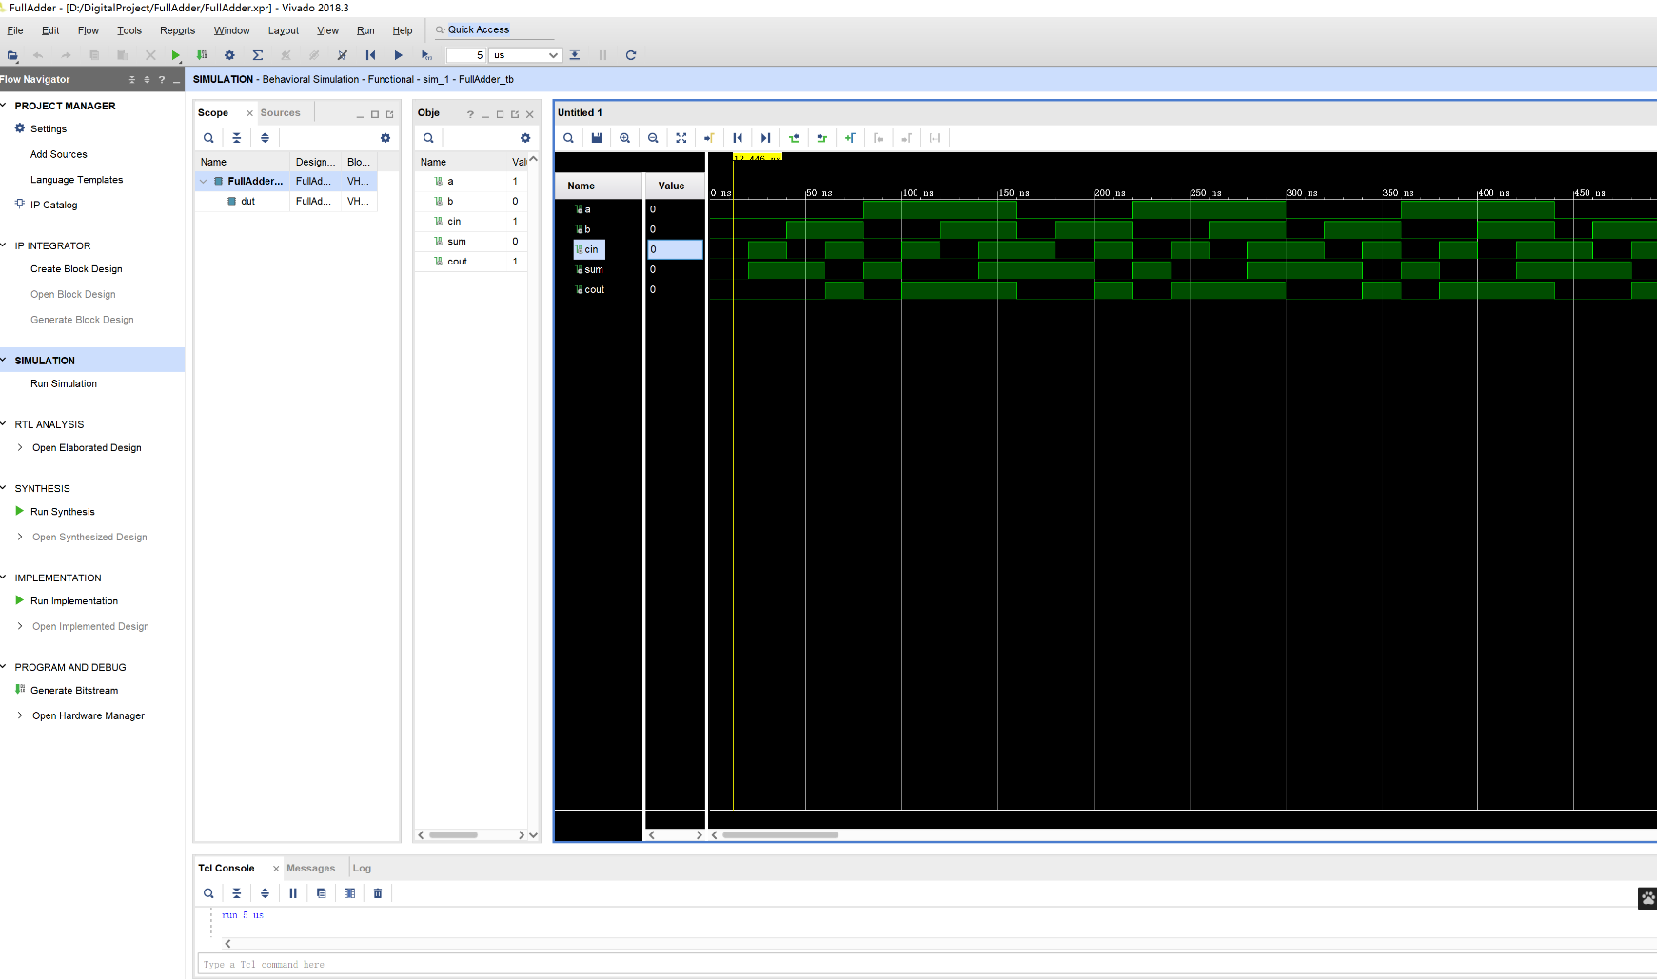
仿真
弹出如下的窗口
点击将波形缩放至合适的位置

Slide 32
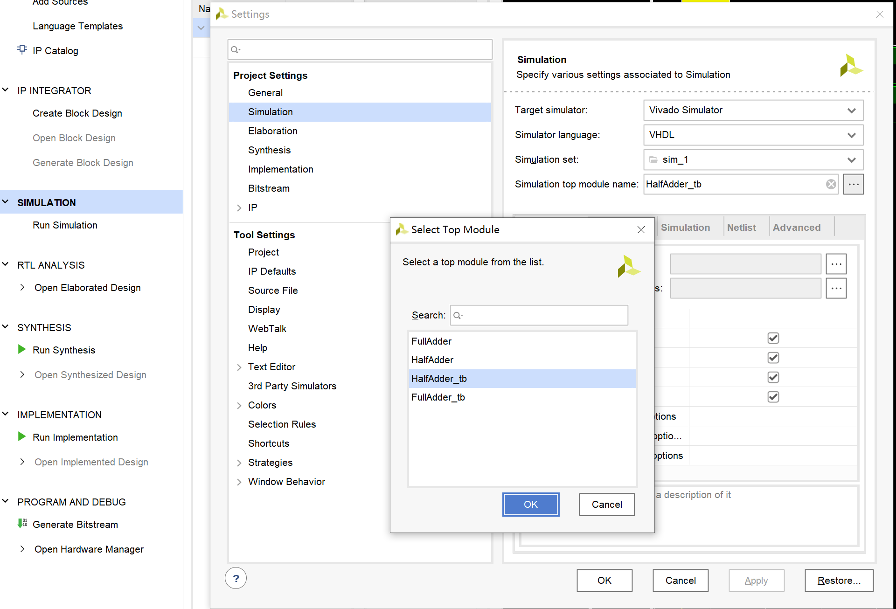
仿真
全加器仿真结束了，利用前面的方法创建并编写半加器的源文件和测试文件，然后右键点击Run Simulation，选择Simulation setting，将半加器的仿真文件设置为顶层，最后点击Run Simulation即可。如下图：
1、右键选择

Slide 33
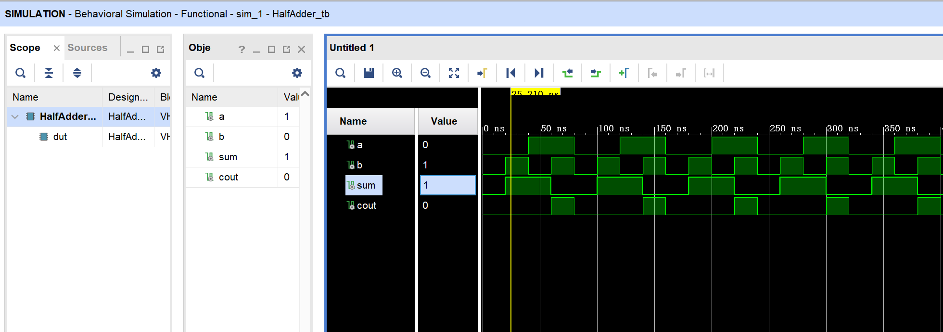
仿真
半加器仿真结果

Slide 34
全加器源文件代码
library IEEE;
use IEEE.STD_LOGIC_1164.ALL;
entity FullAdder is
port (
a :in std_logic;
b :in std_logic;
cin :in std_logic;
sum :out std_logic;
cout:out std_logic
);
end FullAdder;
architecture Behavioral of FullAdder is
begin
sum <= a xor b xor cin;
cout<= (a and b) or ((a xor b) and cin);
end Behavioral;

Slide 35
全加器测试文件代码
wait for 20 ns;
a<='0';
b<='1';
cin<='0';
wait for 20 ns;
a<='0';
b<='1';
cin<='1';
wait for 20 ns;
a<='1';
b<='0';
cin<='0';
wait for 20 ns;
a<='1';
b<='0';
cin<='1';
wait for 20 ns;
a<='1';
b<='1';
cin<='0';
wait for 20 ns;
a<='1';
b<='1';
cin<='1';
wait for 20 ns;
end process;
library IEEE;
use IEEE.STD_LOGIC_1164.ALL;
entity FullAdder_tb is
-- Port ( );
end FullAdder_tb;
architecture Behavioral of FullAdder_tb is
------component---
component FullAdder is
port (
a :in std_logic;
b :in std_logic;
cin :in std_logic;
sum :out std_logic;
cout:out std_logic
);
end component;
----signal----
signal a : std_logic;
signal b : std_logic;
signal cin : std_logic;
signal sum : std_logic;
signal cout : std_logic;
begin
process begin
a<='0';
b<='0';
cin<='0';
wait for 20 ns;
a<='0';
b<='0';
cin<='1';
dut:FullAdder port map(
a => a ,
b => b ,
cin => cin ,
sum => sum ,
cout => cout
);
end Behavioral;

Slide 36
半加器代码
library IEEE;
use IEEE.STD_LOGIC_1164.ALL;
entity HalfAdder is
Port (
a :in std_logic;
b :in std_logic;
sum :out std_logic;
cout:out std_logic
);
end HalfAdder;
architecture Behavioral of HalfAdder is
begin
sum <= a xor b;
cout<= a and b;
end Behavioral;

Slide 37
半加器测试文件
library IEEE;
use IEEE.STD_LOGIC_1164.ALL;
entity HalfAdder_tb is
-- Port ( );
end HalfAdder_tb;
architecture Behavioral of HalfAdder_tb is
------component---
component HalfAdder is
port (
a :in std_logic;
b :in std_logic;
sum :out std_logic;
cout:out std_logic
);
end component;
----signal----
signal a : std_logic;
signal b : std_logic;
signal sum : std_logic;
signal cout : std_logic;
begin
process begin
a<='0';
b<='0';
wait for 20 ns;
a<='0';
b<='1';
wait for 20 ns;
a<='1';
b<='0';
wait for 20 ns;
a<='1';
b<='1';
wait for 20 ns;
end process;
dut:HalfAdder port map(
a => a ,
b => b ,
sum => sum ,
cout => cout
);
end Behavioral;

